Slide 1

Extracting Process Models from
Online Recipe Databases
ANGEWANDTE INFORMATIK IV
UNIVERSITÄT BAYREUTH
Master Projekt
Michael Bösch, Dominik Zehrer,
René Bärnreuther, Martin Käppel
Donnerstag, 1. Juni 2017
SS 2017

Slide 2
Rezeptdatenbanken
Abfrage verschiedener Rezeptdatenbanken zum Erhalt der Zutaten und Zubereitung
Deutsche und Englische Sprache möglich
Momentan:
Chefkoch
Kochbar
Food2Fork (engl.)
Ggf. weitere (engl.)
Donnerstag, 1. Juni 2017
SS 2017

Slide 3
Erhalten der Rezeptdaten
Ablauf:
getRecipe();
parse();
Web-API(s)
JSON-Objekt
Rezept-Objekt
Donnerstag, 1. Juni 2017
SS 2017

Slide 4
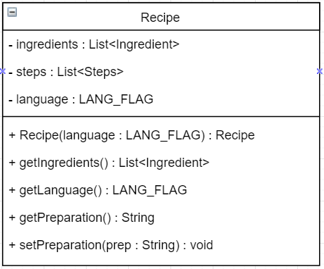
Rezept-Objekt
Donnerstag, 1. Juni 2017
SS 2017

Slide 5
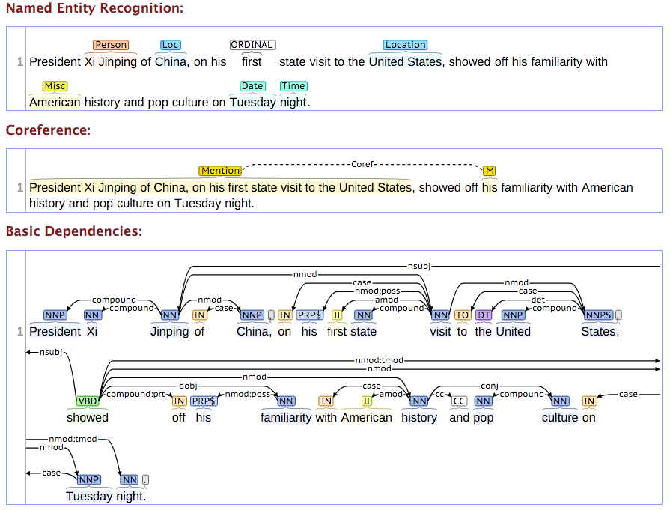
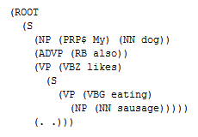
Natural Language Processing (NLP)
Benötigte Funktionalität:
Parser
POS-Tagger
Reference Resolution
Named Entity Recognizer
Stemmer
RegexNer
am, are, is => be
am, are, is => car
the boy's cars are different colors => the boy car be differ color
My/PRP$
dog/NN
also/RB
likes/VBZ
eating/VBG
sausage/NN
./.
nmod:poss(dog-2, My-1)
nsubj(likes-4, dog-2)
advmod(likes-4, also-3)
root(ROOT-0, likes-4)
xcomp(likes-4, eating-5)
dobj(eating-5, sausage-6)
Donnerstag, 1. Juni 2017
SS 2017

Slide 6

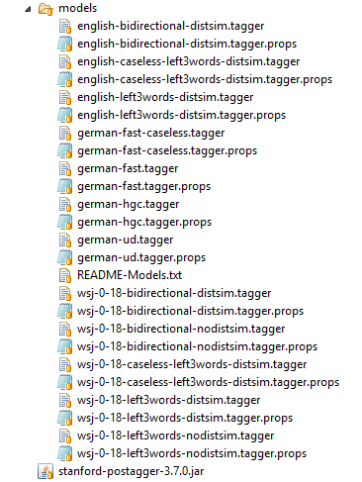
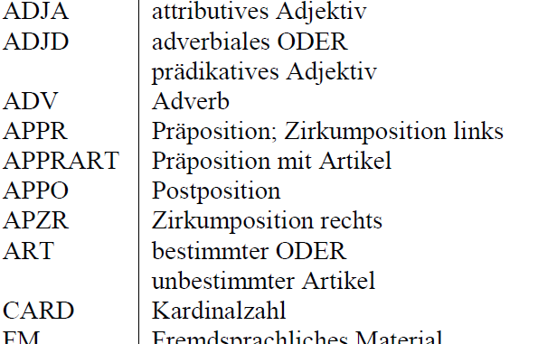

Natural Language Processing (NLP)
Getestete Bibliotheken:
FreeLing
OpenNLP
LingPipe
Google Cloud Natural Language API
Stanford NLP
Argumente für Stanford NLP:
Größter Funktionsumfang
Gute Dokumentation
Guter Support
Ständige Weiterentwicklung
Modulares System
Erweiterbarkeit / Anpassbarkeit
Standardisierung
Donnerstag, 1. Juni 2017
SS 2017

Slide 7

Text zu Steps
Recipe
Sentence
SenPart
Word
Block
Step
Konjunktionen
trennen
Sätze trennen
Wörter
klassifizieren
StanfordNLP
RegEx
KeyValueDataBase
Donnerstag, 1. Juni 2017
SS 2017

Slide 8
Recipe Parser
Zutaten identifizieren
Werkzeuge identifizieren
Aktionen identifizieren
Referenzen/Aufspaltungen identifizieren
Bedingungen/Events identifizieren
Stemmer + Wörterliste
Wörterliste + StanfordNLP
Reguläre Ausdrücke
1. Bedingung finden
/,? ?_KOUS[^_VAFIN]*_VAFIN ?[,.]?/
2. Kollektion finden
/(_ART? (~INGR|~UN_OBJ) ?,? ?)+_KON _ART? (~INGR|~UN_OBJ)/
Donnerstag, 1. Juni 2017
SS 2017

Slide 9
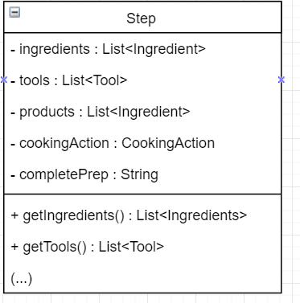
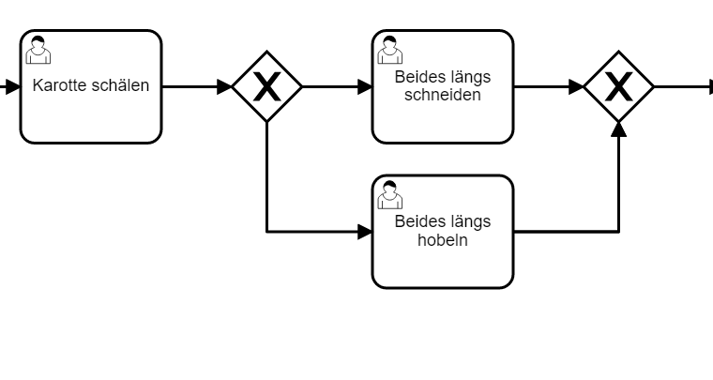
Konvertierung des Rezepts zu einem BPNM-Modell
Gegeben: Rezeptklasse mit gefüllten Steps
Donnerstag, 1. Juni 2017
SS 2017

Slide 10
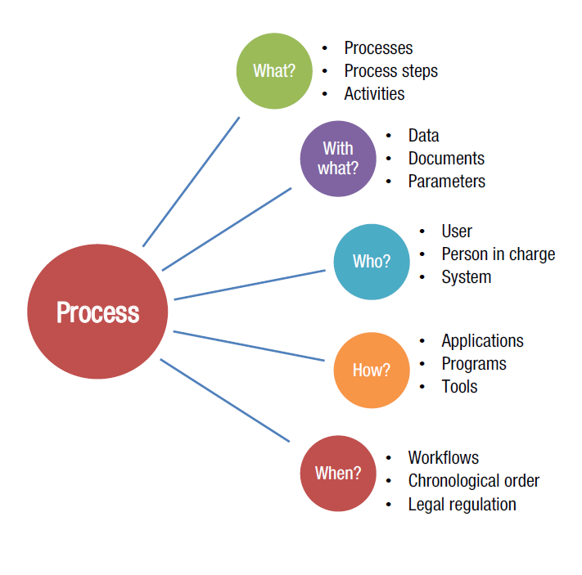
Zuordnung zu den Prozessperspektiven
?
Stepreihenfolge
Donnerstag, 1. Juni 2017
SS 2017

Slide 11

Camunda BPMN
Java API
Erstellt BPMN XML Modelle
Donnerstag, 1. Juni 2017
SS 2017

